Slide 1


自然语言处理
廉洁，lianjie@shnu.edu.cn

Slide 2

Lecture Plan
1
依存句法分析
2
依存句法分析方法
3
依存句法分析方法评价指标
4
短语句法分析与依存句法分析

Slide 3
依存句法分析
依存句法理论
现代依存语法(dependency grammar)理论的创立者是法国语言学家吕西安·泰尼埃尔 (Lucien Tesnière , 1893-1954)。
他的主要思想反映在1953年出版的专著《结构句法概要》(Esquisse dune syntaxe structurale)中。
在依存句法中，共同的基本假设是：
句法结构本质上包含词和词对之间的关系。这种关系就是依存关系（dependency relations）。

Slide 4
依存句法分析
句子是一个有机（有组织）的整体，它的构成成分是词。
任何一个词一旦成为句子的一部分，就不再像在词典中那样孤立存在了。一个词和邻近的词之间就会产生一种联系，这些联系的全部就构成了句子框架。
理解一个句子，就是要找出联结句子中各个不同的词间的各种联系。
结构联系建立起词与词之间的依存关系。每项联系原则上将一个上项和一个下项联结起来。
上项叫支配词，下项叫从属词。
因此，句子里的全部词构成一个真正的分层次的体系。
cr:《结构句法概要》

Slide 5
依存句法分析
L. Tesnière的理论认为：
一切结构句法现象可以概括为关联(connexion)、组合(jonction)和转位(tanslation)这三大核心。
句法关联建立起词与词之间的从属关系，这种从属关系是由支配词和从属词联结而成；动词是句子的中心，并支配其他成分，它本身不受其他任何成分的支配。
欧洲传统的语言学突出一个句子中主语的地位，句中其它成分称为“谓语”。
依存语法打破了这种主谓关系，认为“谓语”中的动词是一个句子的中心，其他成分与动词直接或间接地产生联系。

Slide 6
依存句法分析
Tesnière还在《结构句法基础》中将化学中“价”的概念引入依存语法中。
“价” 亦称“配价”或“向” (法文valence，德文valenz，英文valence/ valency)，一个动词所能支配的行动元(名词词组)的个数即为该动词的价数。
也就是说，它能支配几个行动元，它就是几价动词。
如汉语中的零价动词：“地震、刮风”；
一价动词：“病、醉、休息、咳嗽、游泳”等；
二价动词：“爱、 采、参观、讨论”等；
三价动词：“给、送、告诉、赔 偿”等。

Slide 7
依存句法分析
在依存语法理论中，“依存”就是指词与词之间支配与被支配的关系，这种关系不是对等的，而是有方向的。
处于支配地位的成分称为支配者(governor, regent, head)，
处于被支配地位的成分称为从属者 (modifier, subordinate, dependency)。

Slide 8
依存句法分析
SBV
VOB
DE ATT
北京 是 中国 的 首都
Beijing is the capital
of China
两个有向图用带有方向的弧(或称边，edge)来表示两个成分之间的依存关系，支配者在有向弧的发出端，被支配者在箭头端，我们通常说被支配者依存于支配者。

Slide 9
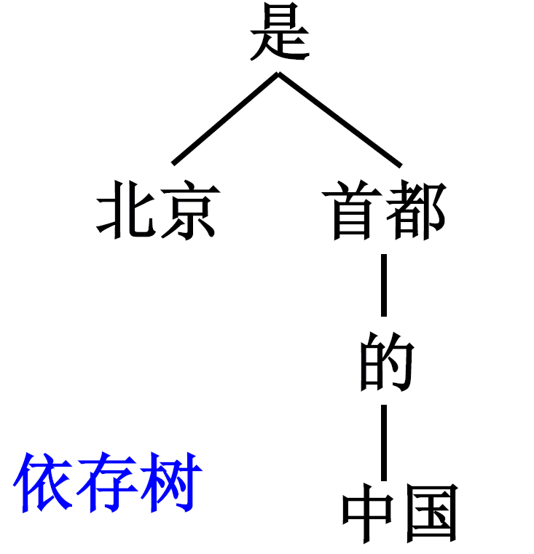
依存句法分析
北京 是 中国 的 首都
依存投射树
依存树是用树表示的依存结构，树中子节点依存于该节点的父节点。
依存投射树是带有投射线的树结构, 实线表示依存联结关系, 位置低的成份依存于位置高的成份，虚线为投射线。

Slide 10
依存句法分析
1970年计算语言学家J. Robinson在论文《依存结构和转换规则》中提出了依存语法的4条公理：
一个句子只有一个独立的成分（即只有一个根）；
句子的其他成分都从属于某一成分；
任何一成分都不能依存于两个或多个成分；
如果成分A直接从属于成分B，而成分C在句子中位于A和B之间，那么，成分C或者从属于A，或者从属于B，或者从属于A和B之间的某一成分（即没有交叉）。

Slide 11
依存句法分析
这4条公理相当于对依存图和依存树的形式约束为：
单一父结点(single headed)
连通(connective)
无环(acyclic)
可投射(projective)
由此来保证句子的依存分析结果是一棵有“根(root) ”的树结构。

Slide 12
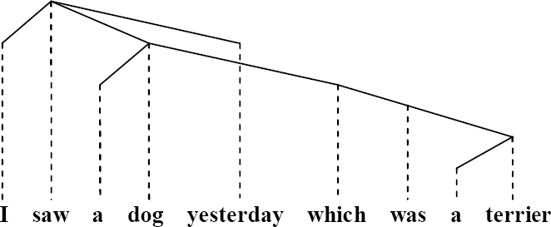
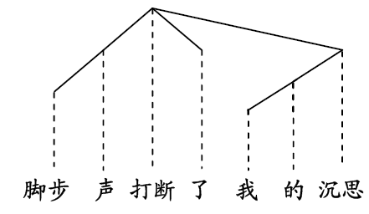
依存句法分析
投射(projective)与非投射(no-projective)

Slide 13
依存句法分析
依存语法的优势：
简单，直接按照词语之间的依存关系工作，是天然词汇化的（每个结点天然就是一个词）；
不过多强调句子中的固定词序，对自由语序的语言分析更有优势（词语顺序变化可以表达同一个意思，比如倒装）；
受深层语义结构的驱动，词汇的依存本质是语义的；
形式化程度较短语结构语法浅，对句法结构的表述更为灵活。

Slide 14
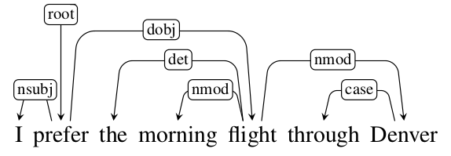
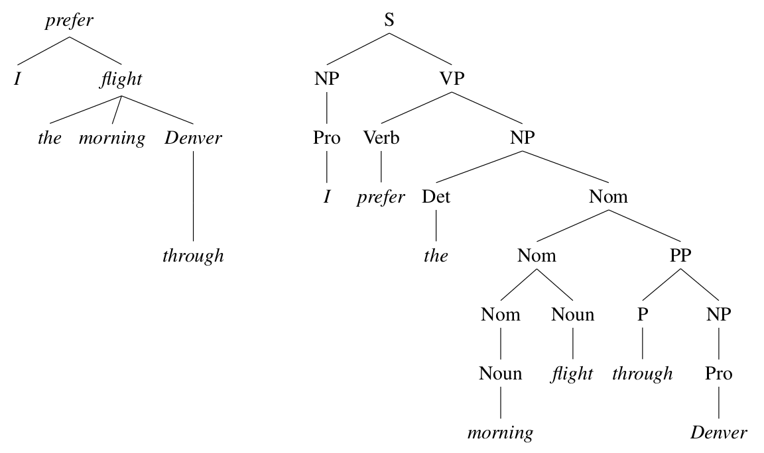
依存句法分析

Slide 15
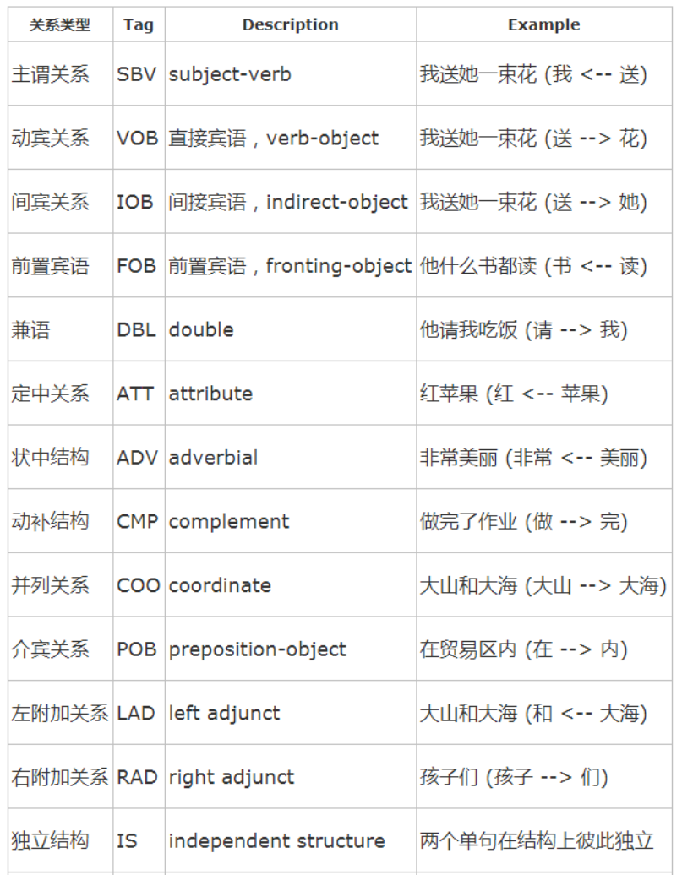
依存句法分析

Slide 16
依存句法分析
Root
谢霆锋 是 谁 的 儿子 ？
nh v r u n wp
Root
谢霆锋 的 儿子 是 谁 ？
nh u n v r wp

Slide 17
依存句法分析方法
目前依存句法结构描述一般采用有向图方法或依存树方法，所采用的句法分析算法可大致归为以下4类：
生成式的分析方法(generative parsing)
判别式的分析方法(discriminative parsing)
决策式的(确定性的)分析方法(deterministic parsing)
基于约束满足的分析方法(constraint satisfaction parsing)

Slide 18
依存句法分析方法
生成式的分析方法 (generative parsing)
基本思想：
采用联合概率模型Score(x,y|θ)(其中，x为输入句子，y为依存分析结构，θ为模型的参数)生成一系列依存句法树，并赋予其概率分值，然后采用相关算法找到概率打分最高的分析结果作为最后输出。这是一种完全句法分析方法，它搜索整个概率空间，得到整个句子的依存分析结果。

Slide 19
依存句法分析方法
优点：
此类方法的准确率较高
弱点：
采用联合概率模型，在进行概率乘积分解时做了不尽合理的假设，不易加入语言特征；
因为采用全局搜索，算法的复杂度较高，一般为O(n³)或O(n⁵)；
不易处理非投射现象。

Slide 20
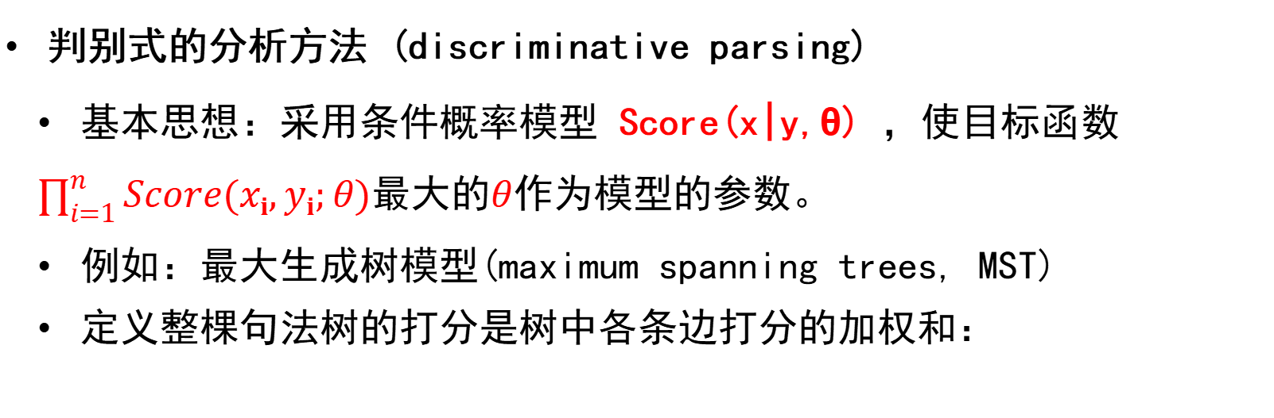
依存句法分析方法
判别式的分析方法 (discriminative parsing)
基本思想：采用条件概率模型 Score(x|y,θ) ，使目标函数
$\prod_{i=1}^{n}{Score(xi,yi;θ)}$最大的$θ$作为模型的参数。
例如：最大生成树模型(maximum spanning trees, MST)
定义整棵句法树的打分是树中各条边打分的加权和：
s(x, y) = ∑s(i, j) = ∑w ⋅ f (i, j)
(i, j)∈y (i, j)∈y

Slide 21
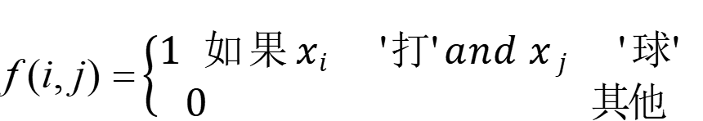
依存句法分析方法
其中，s 表示打分值，y 是句子x 的一棵依存树, (i, j) 是y 中的结点对。f(·)是取值为 1 或 0 的高维二元特征函数向量，表示结点x_{i} 和 x_{j} 之间的依存关系，如果一 棵依存分析树中两个词存在依存关系, 例如：“打” 和“球”，则 f(i, j)＝1，否则，f(i, j) ＝0。即：
f (i, j) = $\left\{\begin{aligned}1 如果xi ='打' and x j =' 球' \\ 0 其他\end{aligned}\right.$
w 是特征 f(i, j) 的权值向量，w在确定了特征后由样本训练得到。

Slide 22
依存句法分析方法
该方法基本思想是：在点和边组成的生成树(spanning tree) 中找到加权和分值最高的边的组合。
生成树中任意两个由词表示的节点之间都有边，根据特征和权值为每条边打分，求解最佳分析结果转化为搜索打分最高的最大生成树问题。
Graph-based
打断
例如：
声
沉思
了
把所有的情况都考察一边，挑出最佳结果
的
脚步
我
R. McDonald, K. Lerman and F. Pereira. 2006. Multilingual Dependency Analysis with a Two-Stage Discriminative Parser. Proc. CoNLL-X, pp. 216–220

Slide 23
依存句法分析方法
优点：
采用判别式模型，避开了联合概率模型所要求的独立性假设；
较好的可计算性，使诸多机器学习和运筹学的方法得以应用，并可处理非投射现象；
分析准确率较高。
弱点：
整句内的全局搜索，不易使用动态特征；
同样由于是全局搜索，算法复杂度较高。

Slide 24
依存句法分析方法
决策式的(确定性的)分析方法(deterministic parsing)
基本思想：
模仿人的认知过程，按照特定方向每次读入一个词。
每读入一个词，都要根据当前状态做出决策(比如判断是否与前一个词发生依存关系)。
一旦决策做出，将不再改变。所做决策即 “采取什么样的分析动作(action)”。分析过程可以看作是一步一步地作用于输入句子之上的分析动作(action)的序列。

Slide 25
依存句法分析方法
基于转换的依存句法分析方法
(1)移进－归约算法 （Shift-reduce）
J. Nivre等(2003)提出的自左向右、自底向上的分析算法：
当前分析状态的格局(configuration)是一个三元组： (S, I, A)
S, I, A分别表示栈、未处理结点序列(Input) 和依存弧集合(Arcs)。
分析体系主要包含两种分析动作组合，一种是采用标准移进－规约方式，使用Left-Reduce、Right-Reduce 和 Shift 三种动作。
J. Nivre, and J. Nilsson. 2003. Three Algorithms for Deterministic Dependency Parsing. Proc. of the 15th NODALIDA, pp. 47-56

Slide 26
依存句法分析方法
初始： [ ]_{W} 终止：[ROOT]_{W}
… [w_{i}, w_{i+1}]_{W} …
Right
… [w_{i+1}]_{W} …
w_{i}
A∪{w_{i}←w_{i+1}}
… [w_{i}, w_{i+1}]_{W} …
Left
… [w_{i}]_{W} …
^{w}i+1
A∪{w_{i}→w_{i+1}}
… [w_{i}, w_{i+1}]_{W} …
Shift
… [w_{i+1}, w_{i+2}]_{W} …

Slide 27
依存句法分析方法
北京 是 中国 的 首都
北京 是 中国 的 首都
shift
北京
是 中国 的 首都
shift
北京 是
中国 的 首都
right
是
中国 的 首都
shift
北京
是 中国
的 首都
shift
北京

Slide 28
依存句法分析方法
北京 是 中国 的 首都
是 中国 的
首都
right
北京
是 的
首都
shift
北京
中国
是 的 首都
right
北京
中国
是 首都
left
的
北京
操作次数：9=2*n-1
中国

Slide 29
依存句法分析方法
(2)Arc-eager 分析算法
4种分析动作(Actions):
SHIFT ：把队列头部的元素出队，放到栈顶
LEFT-ARC ：产生依存关系stack[-1] <- queue[0]，然后把stack[-1]弹出(queue[0]不动)
RIGHT-ARC ：产生依存关系 stack[-1] -> queue[0]，并且把queue[0]出队压入栈顶。
REDUCE：弹出栈顶元素

Slide 30
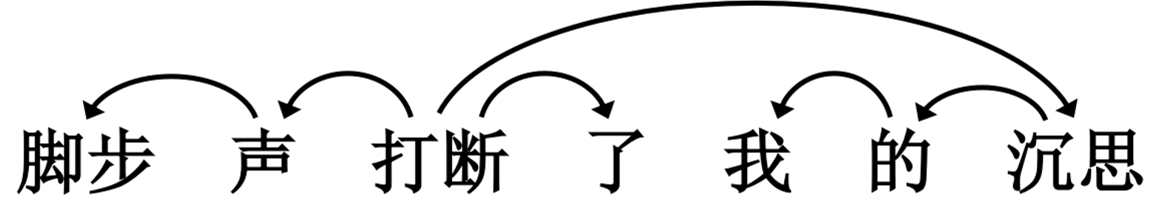


依存句法分析方法
举例：分析如下句子：
脚步 声 打断 了
Stack Input
我 的 沉思
Start
Shift
Left-arc

Slide 31

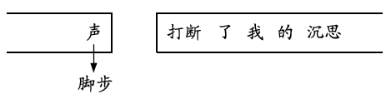
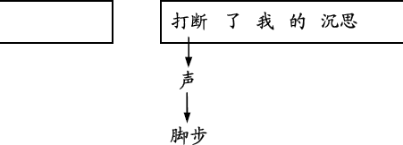
依存句法分析方法
Shift
Left-arc
Shift

Slide 32
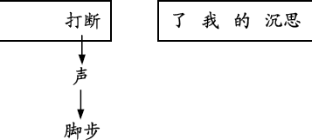
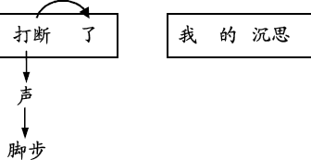
依存句法分析方法
Right-arc
Reduce

Slide 33
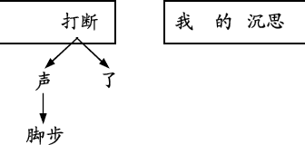
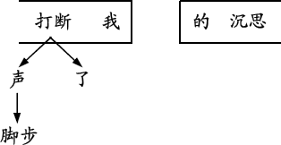
依存句法分析方法
Shift
Left-arc

Slide 34
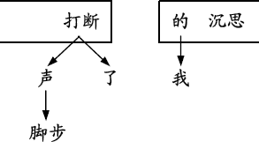
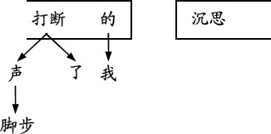
依存句法分析方法
Shift
Left-arc

Slide 35
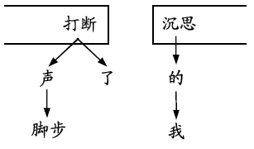
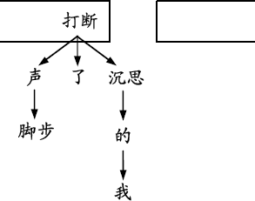
依存句法分析方法
Right-arc
打断 沉思
声 了 的
End
脚步
我

Slide 36
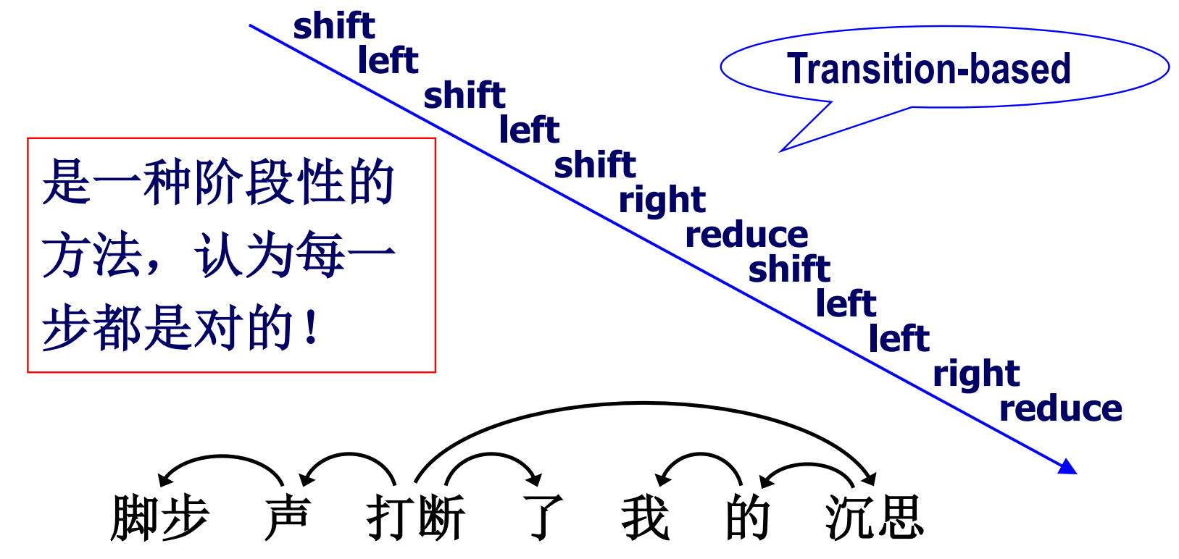

Slide 37
依存句法分析方法
方法评价
优点：
算法可以使用之前产生的所有句法结构作为特征；
可以达到线性复杂度：O(n)。
弱点：
以局部最优的加和代替全局最优，导致错误传递；
不可处理非投射现象，准确率稍逊于全局最优算法。

Slide 38
依存句法分析方法
实现一个依存句法分析器
以由Arc-eager 算法实现基于转换的(transition-based)句法分析器为例。
基本思路：在每一个状态(configuration)下根据当前状态提取特征, 然后通过分类决定下一步应该采取的“动作”(action)： 移进(shift)、左弧(left-arc)、右弧(right-arc)、归约(reduce)，执行分类器选择的最优动作，转换到下一个状态。
具体实现：
标注大量的依存关系句法树，建立训练集。
每个句子都可以一对一地转换为动作序列。
确定特征集合，以构造动作分类器。

Slide 39
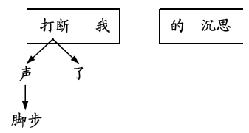
依存句法分析方法
假设选取如下特征构造分类器：word/w: 词；pos/p: 词性；lc：left_most_child;rc: righ_most_child; rel: 依存关系
 | word | pos | lc_w | lc_p | lc_rel | rc_w | rc_p | rc_rel
T1 | √
T0 | √ | √ |  | √ | √ | √ |  | √
N0 | √ | √ |  | √ | √ |  | √ | √
N1 | √ | √
其中，N0、N1分别表示Input序列中(即“I”) 最前面的token(N0)和第2个token(N1)，依次向后排；T0、T1分别表示Stack栈中(即“S”)最顶的token(T0)、次顶的token(T1)，依次向下排。
表中的“√”是指在当前状态下，分类器的特征从哪里取、取什么。如T0和pos对应的框里画√， 表示取栈顶词的词性作为特征之一。依此类推。
^{T1}Stack
Input
T0
N0 N1
35/102
Notes:
lc:最左边的孩子，lw_c：声

Slide 40
依存句法分析方法
根据前面的图(b)得到如下训练实例：
动作特征序列
Shift T0w:这 T0p:PN N0w:将 N0p:AD N1w:成为 N1p:VV
L_A T1p:PN T0w:将 T0p:AD N0w:成为 N0p:VV N1w:解决 N1p:VV
L_A T0w:这 T0p:PN N0w:成为 N0p:VV N1w:解决 N1p:VV N0lc_p:AD
N0lc_rel:VMOD N0rc_w:将 N0rc_rel:VMOD
Shift T0w:成为 T0p:VV T0lc_p:PN T0lc_rel:SUB N0w:解决 N0p:VV
N1w:伊朗 N1p:NR
Shift T1w:成为 T1p:VV T1lc_p:PN T0lc_rel:SUB T0w:解决 T0p:VV
N0w:伊朗 N0p:NR N1w:核 N1p:NN

Slide 41
依存句法分析器性能评价
无标记依存正确率(unlabeled attachment score, UA)：
所有词中找到其正确支配词的词所占的百分比，没有找到支配词的词(即根结点)也算在内。
带标记依存正确率(labeled attachment score, LA)：
所有词中找到其正确支配词并且依存关系类型也标注正确的词所占的百分比，根结点也算在内。
依存正确率(dependency accuracy, DA)：
所有非根结点词中找到其正确支配词的词所占的百分比。

Slide 42
依存句法分析器性能评价
根正确率(root accuracy, RA)：有两种定义方式：
正确根结点的个数与句子个数的比值；
另一种是所有句子中找到正确根结点的句子所占的百分比。
对单根结点语言或句子来说，二者是等价的。
完全匹配率(complete match, CM)：所有句子中无标记依存结构完全正确的句子所占的百分比。

Slide 43
依存句法分析器性能评价
例如，答案依存树为：
每个词对应的支配词及依存关系为：
外资(2,nmod), 企业(3,sbj),
成为(0,root),外贸(6,nmod),
重要(6,nmod)，增长点(3,obj),
。(3,p)
p
obj
nmod
nmod
sbj
nmod
外资 企业 成为 外贸 重要
1 2 3 4 5
增长点 。
6 7
UA =6/7
LA=5/7
DA=5/6
每个词对应的支配词及依存关系为：
外资(3,nmod)，企业(3,sbj)，成为(0,root)，外贸(6,nmod)， 重要(6,sbj)，
增长点(3,obj)，。(3,p)
系统输出的依存分析树为：
p
obj
nmod
nmod
sbj
sbj
增长点 。
6 7
外资 企业 成为 外贸 重要
1 2 3 4 5

Slide 44
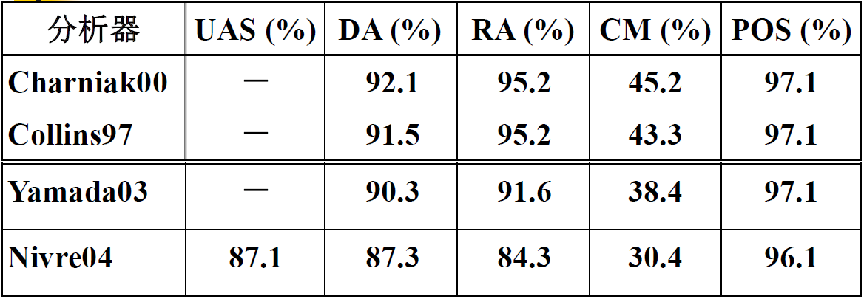
依存句法分析器性能评价
性能现状
英语依存句法分析器测试
训练语料：《华尔街日报》第02-21章；
测试语料：《华尔街日报》 第23章。
1、Charniak00 和 Collins97 均指短语结构句法分析器，用中 心词提取规则将短语结构分析结果转化依存分析树。
2、Yamada03 和 Nivre04 是基于转换的确定性方法。
3、POS(%)指词性标注器自动标注的正确率。

Slide 45
依存句法分析器性能评价
汉语依存句法分析器测试
利用宾州中文树库进行转换
 | 树库句子 | 词数
训练集 | 001-815, 1001-1136 | 434,936
开发集 | 886-931, 1148-1151 | 21,595
测试集 | 816-885, 1137-1147 | 50,319

Slide 46
依存句法分析器性能评价
分析器 | DA (%) | RA (%) | CM (%)
Duan07 | 84.36 | 73.70 | 32.70
Zhang08 | 86.21 | 76.26 | 34.41
[Duan07]X. Duan, J. Zhao and B. Xu. 2007. Probabilistic models for
action-based Chinese dependency parsing. In Proc. of ECML-
ECPPKDD, pp: 559-566
[Zhang08]Y. Zhang and S. Clark. 2008. A tale of two parsers: investigating and combining graph-based and transition-based dependency parsing using beam-search. In Proc. of EMNLP, pp: 562-571
宗成庆：《自然语言处理》讲义，第 9 章 47/102

Slide 47
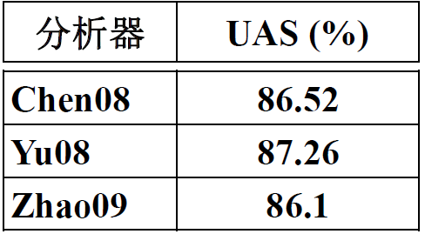
依存句法分析器性能评价
训练和测试数据都来源于《人民日报》标注语料。
说明：
依据不同训练语料和测试语料获得的性能指标没有可比性；
相同的分析方法采用不同的参数可获得不同的分析结果；
来自不同论文的测试结果往往没有可比性，除非作者明确说明与对比系统具有严格相同的测试条件和数据。

Slide 48
依存句法分析器性能评价
新的进展：
Performance of neural network transition-based dependency parser (with novel features) evaluated on the CoNLL’09 shared task dependency TreeBanks: English: UAS:94.10%, LAS:92.55%
Chris Alberti et al., Improved Transition-Based Parsing and
Tagging with Neural Networks. Proc. EMNLP’2015
Using LSTMs:
Chinese: UAS:85.96%, LAS:84.40%;
English: UAS:92.57%, LAS:90.31%.
Miguel Ballesteros et al. Improved Transition-based Parsing by Modeling Characters instead of Words with LSTMs. Proc.
EMNLP’2015

Slide 49
Parser
Stanford Parser
http://nlp.stanford.edu/downloads/lex-parser.shtml
MST Parser (Minimum-Spanning Tree Parser)
http://www.seas.upenn.edu/~strctlrn/MSTParser/MSTParser.html
MaltParser
http://maltparser.org/index.html
MINIPAR Parser (only for English)
http://webdocs.cs.ualberta.ca/~lindek/minipar.htm
Layer-based Dependency Parser (LDPar)
http://www.openpr.org.cn/

Slide 50
短语结构与依存结构的关系
短语结构可转换为依存结构
实现方法：
定义中心词抽取规则，产生中心词表;
根据中心词表，为句法树中每个节点选择中心子节点;
将非中心子节点的中心词依存到中心子节点的中心词上，得到相应的依存结构。

Slide 51
短语结构与依存结构的关系
例如：Vinken will join the board as a nonexecutive director Nov 29
S
NP
VP
MD
VP
NNP
will
VB
NP
PP
NP
Vinken
DT
NN IN
NP
NNP
CD
join
Nov
29
the
board as
DT JJ NN
a director nonexecutive

Slide 52
短语结构与依存结构的关系
根据中心词表为每个节点选择中心子节点 (中心词通过自底向上传递得到)
S(join, VB)
NP(Vinken, NNP)
VP(join,VB)
MD
VP(join, VB)
NNP
will
VB NP(board, NN)
DT NN IN
PP(as, IN)
NP(29, CD)
NNP CD
Nov 29
Vinken
NP(director, NN)
join
the
board as
DT JJ NN
a director nonexecutive

Slide 53
短语结构与依存结构的关系
将非中心子节点的中心词依存到中心子节点的中心词上
S(join, VB)
NP(Vinken, NNP)
VP(join,VB)
MD
VP(join, VB)
NNP
will
VB
NP(board, NN)
DT NN IN
PP(as, IN)
NP(29, CD)
NNP CD
Nov 29
Vinken
NP(director, NN)
join
the
board as
DT JJ NN
a director nonexecutive

Slide 54
短语结构与依存结构的关系
将非中心子节点的中心词依存到中心子节点的中心词上
S(join, VB)
… … join … … Nov 29.
NP(Vinken, NNP)
VP(join,VB)
MD
VP(join, VB)
NNP
will
VB
NP(board, NN)
DT NN IN
PP(as, IN)
NP(29, CD)
NNP CD
Nov 29
Vinken
join
或者
NP(director, NN)
join
29
the
board as
DT JJ NN
a director nonexecutive
Nov

Slide 55

短语结构与依存结构的关系
得到相应的依存结构
join
Vinken
will
board
as
29
S(join, VB)
the
director Nov
NP(Vinken, NNP)
VP(join,VB)
a nonexecutive
MD
VP(join, VB)
NNP
will
VB
NP(board, NN)
DT NN IN
PP(as, IN)
NP(29, CD)
NNP CD
Nov 29
Vinken
NP(director, NN)
join
the
board as
DT JJ NN
a director nonexecutive

Slide 56
中英文对比
说明：
撇开汉语的分词问题和词性消歧错误可能对句法分析器带来的影响来讨论汉英句法结构特点的比较问题，即保证句法分析器的输入为完全正确的词性序列，仅仅考虑句子结构本身的问题。
汉语比英语更少地使用功能词(function words)，且没有形态变化：汉语中不使用限定词(“这、这个、 那个”等)的名词普遍存在，复数标记(“们”等)有限并且很少出现。
英语短语绝大多数以左部为中心，而汉语短语比较复杂，大多数短语类是以右部为短语中心，除了动词和介词的补语在它们的中心词之后。

Slide 57
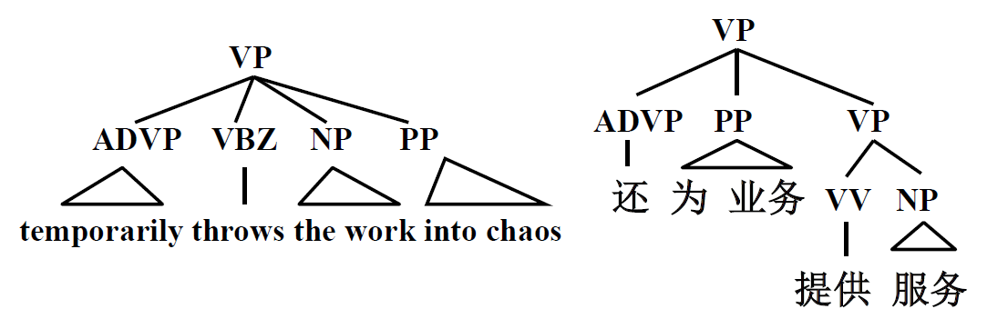
中英文对比
在左图中，介词短语 into chaos 在动词 throw 的右边，
而在右图中的汉语例子中恰好相反，介词短语 “为业务” 在动词前面。
这种差异意味着在英语句子中附加在动词后面的补语引起的歧义是句法分析器需要解决的主要问题，而在汉语句子中很少有这种歧义存在。

Slide 58
中英文对比
3. 在汉语句子中没有做主语的先行代词的情况普遍存在，但在英语中这种情况很少出现。
这样就使得汉语句法分析器很难判断一个输入到底是没有主语的子句(IP)结构还是仅仅是一个动词短语VP， 如：
He thinks it is true. / 他认为XX是对的。

Slide 59
中英文对比
英语是一种“结构型”语言，一个完整的句法结构即表示一个完整的句子。当多个单句连接起来构成复句的时候，单句与单句之间需要有显式的连接词或者短语。
汉语 “表意型”的语言特点，使得汉语句子通常受语义的牵引，一个句子是表达一个完整意义的语言单元， 这种特点在长句中表现得特别明显。
因此，在汉语中存在一种独特的长句构成方式，就是一连串独立的简单句通过逗号或分号，连接成一个复杂的“句群 ”式的长句。
这些长句内部的各个简单句是为了表意的需要而连接在一起的，它们彼此的句法结构完全是独立的， 表示彼此之间逻辑关系的连接词不是必需的。因此， 在很多情况下，它们之间的分隔标记仅仅是一个逗号或者分号。

Slide 60
中英文对比
这类长句在汉语中称之为“流水复句”
例如：
“我现已步入中年，每天挤车，搞得我精疲力尽， 这种状况，直接影响我的工作，家里的孩子也没人照顾。”

Slide 61
中英文对比
汉语长句的层次化句法分析方法
对包含“分割”标点的长句进行分割；
对分割后的各个子句分别进行句法分析(即第一级分析)，分析得到的各个最大概率的子树根节点的词类或者短语类别标记作为第二级句法分析的输入；
通过第二遍分析找到各子句或短语之间的结构关系，从而获得最终整句的最大概率分析树。

Slide 62
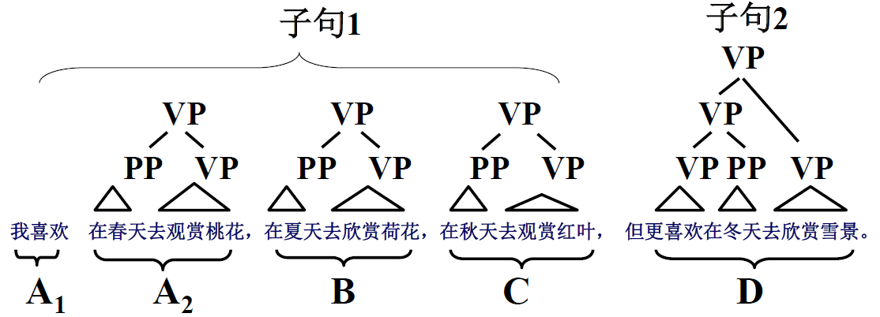
中英文对比
例句：我喜欢在春天去观赏桃花，在夏天去欣赏荷花， 在秋天去观赏红叶，但更喜欢在冬天去欣赏雪景。

